Slide 1
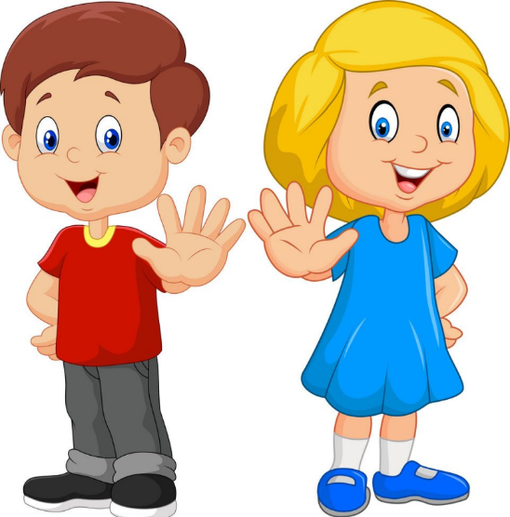
Муниципальное бюджетное учреждение дополнительного образования
«Центр внешкольной работы»
Задание
«Комплекс упражнений для разминки»
Для учащихся 1-го года обучения по дополнительной общеразвивающей программе «Ритмический калейдоскоп»
Возраст - 5-6лет
Педагог дополнительного образования
Гоголева Ирина Владимировна
г. Петропавловск-Камчатский
2025г.

Slide 2
Здравствуйте, дети и родители!
Предлагаю вам с детьми выполнить
упражнения для разминки.

Slide 3
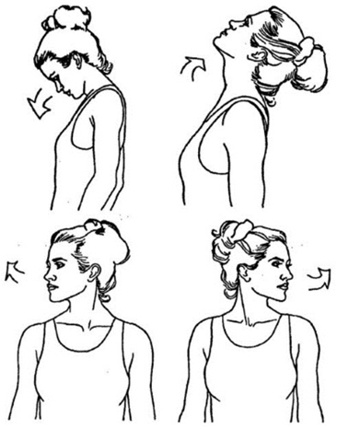
Упражнения головой в различных направлениях
Встаньте прямо, ноги вместе, спина ровная.
Наклоните голову вперед, подбородком касайтесь груди.
Наклоните голову назад.
Наклоните вправо, влево, ухом старайтесь коснуться плеча.
Подбородок направляйте точно вперёд, не смещая вверх или вниз.
Повторите медленно несколько раз.

Slide 4
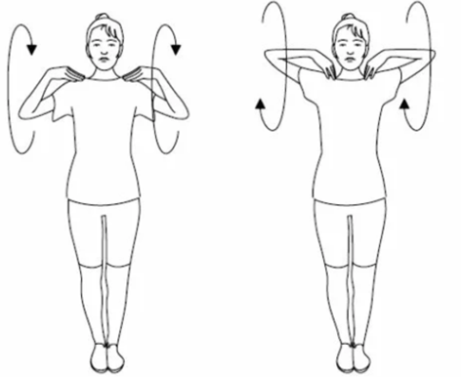
Упражнение для плеч
Встаньте прямо, ноги вместе, спина ровная.
Обе руки положите на плечи, локти разведите в стороны.
Начните вращения локтями вперед, сохраняя руки на плечах.
Затем выполните упражнение в обратную сторону.

Slide 5
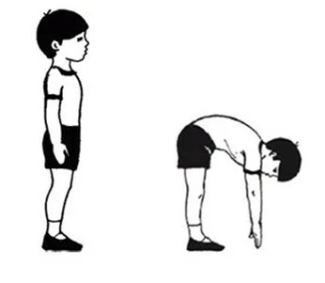
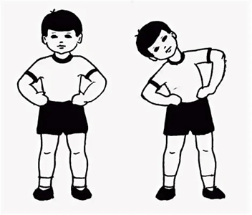
Упражнения для корпуса
Исходное положение: стоя, ноги на ширине плеч, руки вдоль корпуса.
Наклоны вперед: руки вытяните перед собой, наклонитесь вниз, вернитесь в исходное положение. Сохраняйте ровную спину
Наклоны назад, руки на поясе.
Наклоны в стороны: руки на поясе, локти разведите в стороны, наклоняйтесь влево-вправо, возвращаясь в исходное положение. Сохраняйте ровную спину.
Повторите каждое упражнение несколько раз.

Slide 6
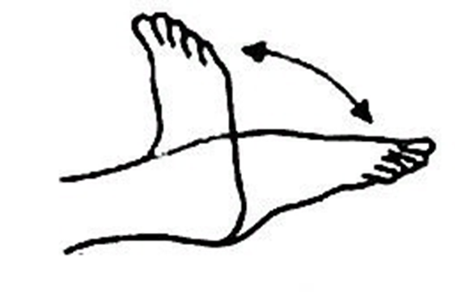
Упражнения для стоп
Сядьте на пол, спина ровная, упор рук рядом с бедрами.
Тяните стопы от себя.
Следите, чтоб колени не отрывались от пола.
Затем тяните стопы максимально на себя.
Повторите упражнение несколько раз.

Slide 7
Задание
Попросите ребенка выполнить каждое упражнение.
На следующих занятиях мы будем их повторять. Желаю удачи!

